Slide 1
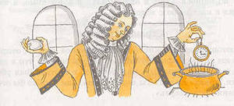
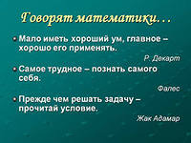
Математическая лингвистика

Slide 2
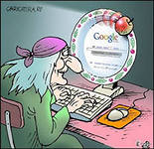
В тарелке лежали три морковки и четыре яблока. Сколько фруктов было в тарелке?
У кошки Мурки родились щенята: один черненький и два беленьких. Сколько щенят у Мурки?
Катится по столу колесо разноцветное: один угол у него красный, другой зеленый, третий желтый. Когда колесо докатится до края стола, какой цвет будет виден?

Slide 3
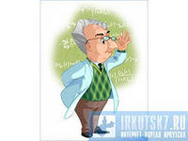
Отгадайте загадки
Какой год продолжается один день?
Новый год
Черные, кривые, от рождения немые, станут в ряд – сразу заговорят
буквы
Один хвост, шесть ног, две головы. Что это такое?
Всадник на лошади
Земля белая, а птицы на ней черные
буквы и страницы

Slide 4
Литературные произведения с числительными
….толстяка
….. мушкетера
…….. Богатырях
………….. Капитан
……………месяцев
…………..лье под водой
………и……..ночь
…………..танкиста и собака

